Slide 1

KỸ THUẬT LẬP TRÌNH
(Programming Techniques)
CHƯƠNG 3: MODULE AND PACKAGE
(ĐƠN THỂ VÀ GÓI)
GVGD: ThS. Hà Đồng Hưng
HỌC KỲ
KHÓA:

Slide 2
01.
Giới thiệu module
02.
Tạo và Sử dụng module
NỘI DUNG
03.
Built-in modules
04.
Hàm dir()
05.
Package (gói)
06.
Bài tập

Slide 3
1. Module
Module trong Python đơn giản là các tập tin có phần mở rộng là .py chứa các đoạn mã code
Ta có thể import module vào một chương trình Python khác
Nói một cách dễ hiểu, có thể coi module giống như một thư viện mã nguồn hoặc một tệp chứa một tập hợp các chức năng mà bạn muốn đưa vào ứng dụng.

Slide 4
Ta cũng muốn tái sử dụng các hàm đã tạo ra trong các chương trình
Thường tốt nhất ta chia khoảng 300-400 dòng code trong 1 module, không nên để 1 module quá nhiều thứ
Tên của module chứa trong biến toàn cục __name__
Ví dụ: Tạo module fibo.py
Notes:
Khi chương trình trở nên dài hơn, ta muốn tách nó ra thành các tập tin khác nhau để dễ bảo trì
Ta cũng muốn tái sử dụng các hàm đã tạo ra trong các chương trình khác nhau mà không cần phải sao chép định nghĩa của chúng vào chương trình
Python hỗ trợ việc này bằng cách đưa các định nghĩa vào trong một tập tin và dung chúng trong kịch bản hoặc trong tương tác với trình thông dịch. Tập tin này được gọi là mô-đun

Slide 5
(fibo.py)
# Fibonacci numbers module
def fib(n): # write Fibonacci series up to n
a, b = 0, 1
while a < n:
print(a, end=' ‘)
a, b = b, a+b
print()
def fib2(n): # return Fibonacci series up to n
result = []
a, b = 0, 1
while a < n:
result.append(a)
a, b = b, a+b
return result

Slide 6
2. Sử dụng module
import module
>>> import fibo
Truy cập các hàm trong module
>>> fibo.fib(1000)
0 1 1 2 3 5 8 13 21 34 55 89 144 233 377 610 987
>>> fibo.fib2(100)
[0, 1, 1, 2, 3, 5, 8, 13, 21, 34, 55, 89]
>>> fibo.__name__
'fibo'
Nếu dùng hàm thường xuyên, ta có thể gán nó vào biến cục bộ
>>> fib = fibo.fib
>>> fib(500)
0 1 1 2 3 5 8 13 21 34 55 89 144 233 377

Slide 7
Liệt kê trực tiếp tên hàm muốn dùng trong module
>>> from fibo import fib, fib2
>>> fib(500)
0 1 1 2 3 5 8 13 21 34 55 89 144 233 377
Import và sử dụng tất cả
>>> from fibo import *
>>> fib(500)
0 1 1 2 3 5 8 13 21 34 55 89 144 233 377

Slide 8
Sử dụng alias sau từ khóa as
>>> import fibo as fib
>>> fib.fib(500)
0 1 1 2 3 5 8 13 21 34 55 89 144 233 377
>>> from fibo import fib as fibonacci
>>> fibonacci(500)
0 1 1 2 3 5 8 13 21 34 55 89 144 233 377

Slide 9
Thực thi module như một script có arguments
Thêm mã lệnh sau vào cuối module:
if __name__ == "__main__":
import sys
fib((sys.argv[1]))
Muốn truyền arguments cho module ta gọi như sau:
python fibo.py 50
0 1 1 2 3 5 8 13 21 34

Slide 10
3. Built-in Modules
Như chúng ta biết trong Python có một số module tích hợp sẵn như:
print(), input() cho việc nhập xuất
int(), float(), complex() cho việc chuyển đổi số
Tupe(), set(), list() cho việc chuyển đổi kiểu dữ liệu
…
Trường hợp muốn liệt kê hết tất cả các modules ta có thể dùng lệnh: help(“modules”)

Slide 11
Một số modules hay dùng
datetime: mô-đun xử lý ngày giờ
math: mô-đun xử lý toán học
cmath: mô-đun xử lý toán học số phức
json: mô-đun xử lý JSON (JavaScript Object Notation)
re: mô-đun xử lý biểu thức chính quy (RegEx: Regular Expression)
random: mô-đun xử lý số ngẫu nhiên
requests: mô-đun xử lý yêu cầu các trang web
statistics: mô-đun xử lý thống kê
…

Slide 12
Để sử dụng module, ta cần import nó vào chương trình
import datetime x = datetime.datetime.now() print(x)
d = x.day
print(d)
m= x.month
print(m)
y = x.year
print(y)

Slide 13
Module math:
import math x = math.sqrt(64) print(x)

Slide 14
module math:
Hằng | Mô tả
math.e | Trả về số Eule (2.7182...)
math.inf | Trả về dương vô cực (floating-point positive infinity)
math.nan | Trả về giá trị không phải là số (floating-point NaN (Not a Number) value)
math.pi | Trả về hằng số pi (3.1415...)
math.tau | Trả về hằng số tau (6.2831...)

Slide 15
Các phương thức trong module math:
acos() | acosh() | asin() | asinh() | atan()
atan2() | atanh() | ceil() | comb() | copysign()
cos() | cosh() | degrees() | dist() | erf()
erfc() | exp() | expm1() | fabs() | factorial()
floor() | fmod() | frexp() | fsum() | gamma()
gcd() | hypot() | isclose() | isfinite() | isinf()
isnan() | isqrt() | ldexp() | lgamma() | log()
log10() | log1p() | log2() | perm() | pow()
prod() | radians() | remainder() | sin() | sinh()
sqrt() | tan() | mtanh() | trunc()

Slide 16
Module random:
seed() | getstate() | setstate() | getrandbits() | randrange()
randint() | choice() | choices() | shuffle() | sample()
random() | uniform() | triangular() | betavariate() | expovariate()
gammavariate() | gauss() | lognormvariate() | normalvariate() | vonmisesvariate()
paretovariate() | weibullvariate()

Slide 17
Module statistics:
harmonic_mean() | mean() | median() | median_grouped()
median_high() | median_low() | mode() | pstdev()
stdev() | pvariance() | variance()

Slide 18
Module requests:
import requests x = requests.get('https://w3schools.com/python/demopage.htm') print(x.text)

Slide 19
Các phương thức trong module requests:
Phương thức | Mô tả
delete(url, args) | Gửi một yêu cầu DELETE đến url cụ thể
get(url, params, args) | Gửi một yêu cầu GET đến url cụ thể
head(url, args) | Gửi một yêu cầu a HEAD đến url cụ thể
patch(url, data, args) | Gửi một yêu cầu PATCH đến url cụ thể
post(url, data, json, args) | Gửi một yêu cầu POST đến url cụ thể
put(url, data, args) | Gửi một yêu cầu PUT request to the specified url
request(method, url, args) | Gửi một yêu cầu phương thức cụ thể đến url cụ thể

Slide 20
3. Hàm dir()
Hàm dir() được dùng để khám phá những tên mà module định nghĩa. Nó trả về một danh sách các chuỗi được sắp xếp theo thứ tự:
import fibo, sys
dir(fibo)
dir(sys)

Slide 21
>>> import fibo, sys
>>> dir(fibo)
['__name__', 'fib', 'fib2']
>>> dir(sys)
['__breakpointhook__', '__displayhook__', '__doc__', '__excepthook__’, '__interactivehook__', '__loader__', '__name__', '__package__', '__spec__’, '__stderr__', '__stdin__', '__stdout__', '__unraisablehook__’, '_clear_type_cache', '_current_frames', '_debugmallocstats', '_framework’, '_getframe', '_git', '_home', '_xoptions', 'abiflags', 'addaudithook',
'api_version', 'argv', 'audit', 'base_exec_prefix', 'base_prefix’, 'breakpointhook', 'builtin_module_names', 'byteorder', 'call_tracing’, 'callstats', 'copyright', 'displayhook', 'dont_write_bytecode', 'exc_info’, 'excepthook', 'exec_prefix', 'executable', 'exit', 'flags', 'float_info’, 'float_repr_style', 'get_asyncgen_hooks', 'get_coroutine_origin_tracking_depth',
'getallocatedblocks', 'getdefaultencoding', 'getdlopenflags’, 'getfilesystemencodeerrors', 'getfilesystemencoding', 'getprofile’, 'getrecursionlimit', 'getrefcount', 'getsizeof', 'getswitchinterval’, 'gettrace', 'hash_info', 'hexversion', 'implementation', 'int_info',
'intern', 'is_finalizing', 'last_traceback', 'last_type', 'last_value’, 'maxsize', 'maxunicode', 'meta_path', 'modules', 'path', 'path_hooks’, 'path_importer_cache', 'platform', 'prefix', 'ps1', 'ps2', 'pycache_prefix’, 'set_asyncgen_hooks', 'set_coroutine_origin_tracking_depth', 'setdlopenflags’, 'setprofile', 'setrecursionlimit', 'setswitchinterval', 'settrace', 'stderr’, 'stdin', 'stdout', 'thread_info', 'unraisablehook', 'version', 'version_info’, 'warnoptions']

Slide 22
Nếu không cung cấp đối số, dir() sẽ liệt kê các tên mà ta đã định nghĩa cho đến hiện tại:
>>> a = [1, 2, 3, 4, 5]
>>> import fibo
>>> fib = fibo.fib
>>> dir()
['__builtins__', '__name__', 'a', 'fib', 'fibo', 'sys']

Slide 23
4. Package
Package là cách tạo ra các gói sẽ chứa những module liên quan với nhau để quản lý dễ dàng hơn
Hiểu một cách đơn giản thì package giống như một folder chứa các module có cùng tính chất.
Trong package có thể chứa package khác (cũng giống như trong folder có folder)
Các tập tin __init__.py là bắt buộc để Python xem các thư mục chứa tập tin là các package (gói)

Slide 24
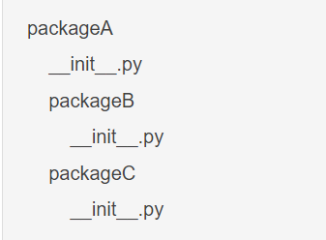
__init__.py có thể chỉ là một file rỗng, nhưng nó cũng có thể thực thi mã khởi tạo cho package hoặc thiết lập biến __all__
Nếu __all__ không được định nghĩa thì câu lệnh from import * sẽ không import tất cả các module con từ package vào
Tập tin __init__.py có thể chứa mã sau:
__all__ = [“module1", “module2", “module..n“]

Slide 25
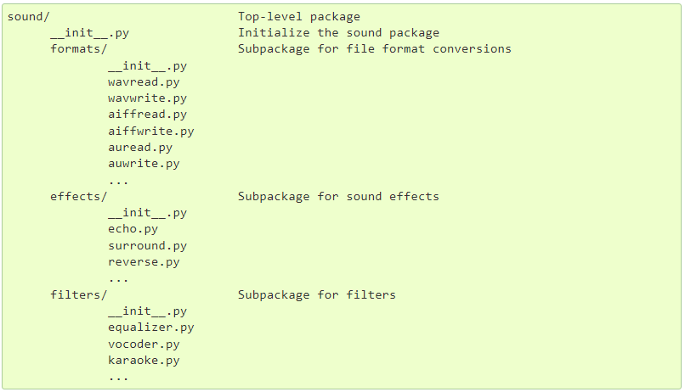
Hãy nhìn vào cấu trúc package dưới đây:

Slide 26
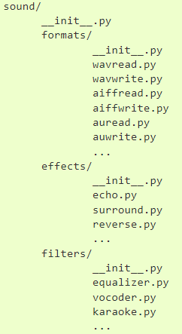
import sound.effects.echo
from sound.effects import echo

Slide 27
Nếu __all__ không được định nghĩa thì câu lệnh from sound.effects import * sẽ không import tất cả các module con từ package sound.effects vào không gian tên hiện hành
Tập tin sound/effects/__init__.py có thể chứa mã sau:
__all__ = ["echo", "surround", "reverse"]
from sound.effects import *

Slide 28
5. Bài tập
Bài tập 1: Viết chương trình sản sinh ngẫu nhiên:
Một mã màu sắc theo RGB hệ cơ số 16
Một chuỗi ngẫu nhiên tối đa 255 ký tự
Một số nguyên là bội số của 7 có giá trị từ 0 đến 70

Slide 29
Bài tập 2:
Tạo một module tên là hinhhoc.py chứa các hàm tính chu vi, diện tích của hình chữ nhật, hình tam giác, hình tròn.
Dùng module trên và viết chương trình tính và xuất ra diện tích, chu vi các hình với các giá trị cần thiết được nhập từ bàn phím.

Slide 30
Bài tập 3:
Tạo package tên là hinhhoc chứa các module hinhchunhat.py, hinhtron.py, tamgiac.py. Các module này chứa định nghĩa các hàm tính diện tích và chu vi.
Ứng dụng package này tính diện tích và chu vi các hình .

Slide 31


